Slide 1

软件开发环境
Software Development Environment
主讲教师 刘凡
fanliu@hhu.edu.cn

Slide 2

第二章 Web开发技术概述
第五讲

Slide 3
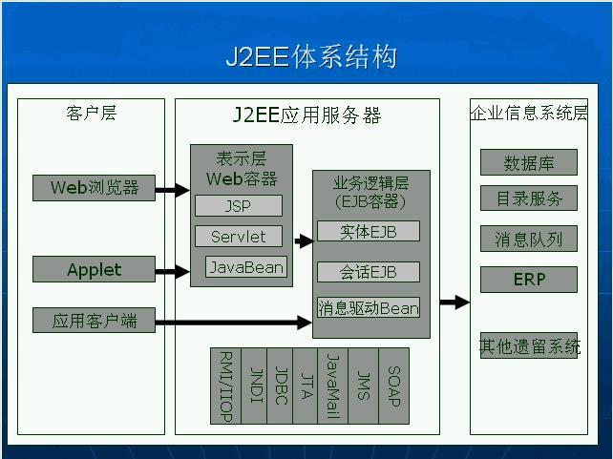
J2EE体系结构
J2EE

Slide 4
1、J2EE组件
J2EE
J2EE组件是一个由Java语言编写、封装了功能的软件单元，能够与相关的一些类和文件一起组成J2EE应用程序，可简化且规范应用系统的开发与部署，进而提高可移植性、安全与再用价值。
J2EE组件和“标准的”Java类的不同点在于：它被装配在一个J2EE应用程序中，具有固定的格式并遵守J2EE规范，由J2EE服务器对其进行管理。

Slide 5
1、J2EE组件
J2EE
J2EE规范是这样定义J2EE组件的：
客户端应用程序和applet是运行在客户端的组件。
Java Servlet和Java Server Pages (JSP)是运行在服务器端的Web组件。
Enterprise JavaBean(EJB)组件是运行在服务器端的业务组件。

Slide 6
1、J2EE组件
J2EE
J2EE客户端组件
Applets(客户端小应用程序)：从Web层接收的一个Web页面可以包含内嵌的applet，需要运行在客户端安装了Java虚拟机的Web浏览器上；
客户端应用程序：运行在客户机上，能提供强大而灵活易用的用户界面。应用程序可直接访问运行在业务层的EJB，如果需求允许，也可以打开HTTP连接来建立与运行在Web层上的Servlet之间的通讯。

Slide 7
1、J2EE组件
J2EE
Web组件
既可以是servlet也可以是JSP页面；
Servlet是一个Java类，它可以动态地处理请求并作出响应；
JSP页面是一个基于文本的文档，它以servlet的方式执行，但是它可以更方便建立动态内容。

Slide 8
1、J2EE组件
J2EE
业务组件
J2EE 将业务逻辑从客户端软件中抽取出来，封装在EJB（Enterprise JavaBean）组件中。客户端软件通过网络调用组件提供的服务以实现业务逻辑，而客户端软件的功能单纯到只负责发送调用请求和显示处理结果。
有三种类型的Enterprise JavaBeans(EJB): 会话EJB, 实体EJB,消息驱动EJB。

Slide 9
2、J2EE容器
J2EE
J2EE服务器以容器的形式为每一个组件类型提供底层服务（如事务处理、状态管理、多线程、资源池等），因此无需要自己开发这些服务，从而使我们可以全力以赴地着手处理业务问题。
EJB容器
Web容器
客户端应用程序容器
Applet容器

Slide 10
3、Java Servlet技术
J2EE
Servlet是用Java编写的Server端程序，与协议和平台无关,采用请求－响应模式提供Web服务,可完成以下任务:
获取客户端浏览器通过HTML表单提交的数据及相关信息
创建并返回对客户端的动态响应页面
访问服务器端资源，如文件、数据库
为JSP页面准备动态数据，与JSP一起协作创建响应的页面

Slide 11
4、Java Servlet特点
J2EE
Web浏览器并不直接和servlet通信，servlet是由Web服务器加载和执行的；
servlet是用Java编写的，所以一开始就是平台无关的，编写一次就可以在任何平台运行；
servlet是持久的，只需Web服务器加载一次，而且可以在不同请求之间保持服务(例如一次数据库连接)；
为JSP页面准备动态数据，与JSP一起协作创建响应的页面。

Slide 12
5、Java Server Pages (JSP) 技术
J2EE
JSP技术在传统的网页HTML文件中插入Java程序段和JSP标记，从而形成JSP文件，进而生成页面上的动态内容。
简化了Java和Servlet的使用难度，同时通过扩展JSP标记(TAG)提供了网页动态执行的能力。
仍未超出Java和Servlet的范围，不仅JSP页面上可直接写Java代码，而且JSP是先被译成Servlet之后才实际运行的。

Slide 13
6、Servlet和JSP关系
J2EE
JSP修改后可以立即看到结果，不需要手工编译，JSP引擎会来做这些工作；而Servlet需要编译，重新启动Servlet引擎等一系列动作。
JSP提供了一套简单的标签，和HTML融合的比较好，可以使不了解Servlet的人可以做出动态网页来。对于Java语言不熟悉的，会觉得JSP开发比较方便。

Slide 14
6、Servlet和JSP关系
J2EE
一个HTML中嵌套Java，一个Java中嵌套HTML
HTML
Java
Java
HTML
JSP
Servlet

